Slide 1
Kamusal Alan ve Kent
4. Hafta

Slide 2
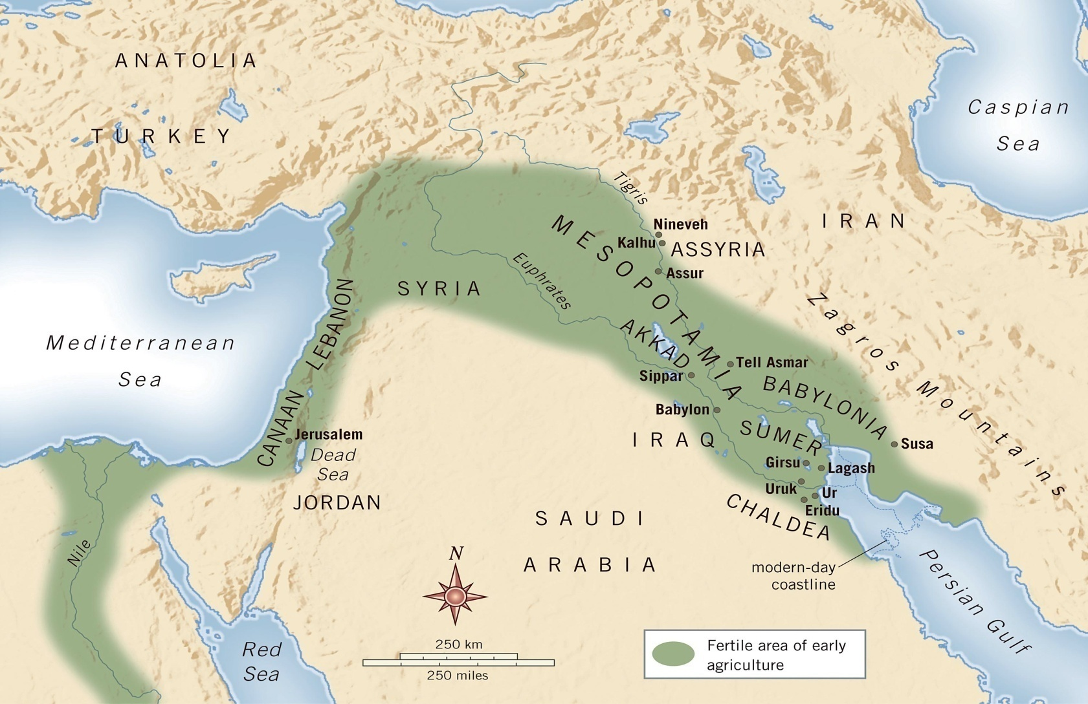
Mezopotamya

Slide 3
Mezopotamya Uygarliklari
En bilinenleri
Sümer (Sumeria M.Ö. 4500- 2300)
Akad (Akkadia M.Ö. 2300- 2200)
Babil (Babylonia M.Ö. 1800- 600)
Asur (Assyrian M.Ö. 2600 – 600)
Elam (Elam M.Ö. 2700 -500)

Slide 4
Mezopotamya sehir devletleri
Her şehrin kendi devleti var
Kendi tanrıları
Kendi yasaları
Kendi özel gün ve kutlamaları
Rahip-kral
Ziggurat

Slide 5
Ziggurat
3 ana bölümden oluşur
İlk kat erzak deposudur
2. katta okullar ve tapınak bulunur
En üst kat ise gözlemevi olarak kullanılmıştır

Slide 6
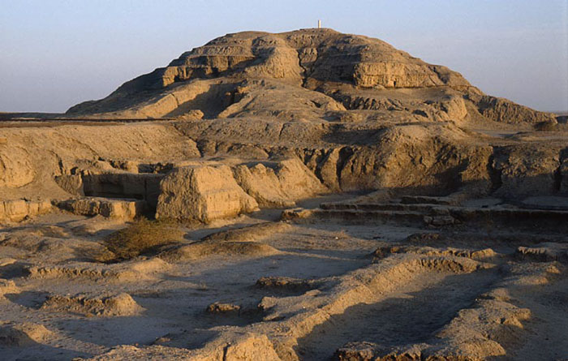
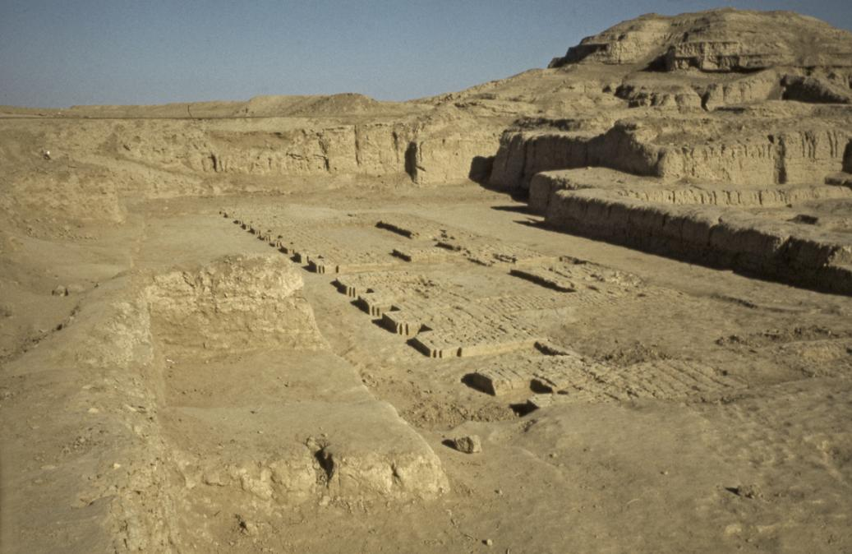
URUK: Kral Gılgamış’ın adıyla anılan ve ilk yazılı destan olarak bilinen Gılgamış Destanı’nın geçtiği kenttir. Ayrıca Nuh Tufanı’nın geçtiği 4 kentten biri olduğu söylenmektedir.

Slide 7
Gılgamış Destanı
Gılgameş Destanı Asur Krallığı’nın son büyük kralı Asurbanipal’ın (MÖ 669-631) kurduğu kitaplıkta 1853 yılında bulunmuştur.
Asurbanipal, çağının tarihsel tutanaklarıyla daha eski dönemlerin ilahilerini, şiirlerini, bilimsel ve dinsel metinlerini bir araya toplayarak, büyük görkemli bir kitaplık kurdurmuştu. Dört bir yana saldığı adamların Babil, Uruk ve Nippur gibi eski bilim merkezlerindeki arşivleri taramalarını buyurmuş, sonra da daha önceki çağlarda kullanılan dil olan Sümerceyle yazılmış metinleri kopya edip Akad-Sami dillerine çevirmişti.

Slide 8
Gılgamış Destanı
1853 yılında bulunan bu tabletlerin değeri çok daha sonraları anlaşılabildi.
Tabletler 12 bölümden oluşmaktaydı. Metindeki boşluklar Mezopotamya’ da ve Anadolu’ da ortaya çıkarılan başka kitabelerden elde edilen bilgilerle tamamlanmıştır.
Sümer toplumuna ilişkin önemli bilgiler verir

